Slide 1
无比强大的网络爬虫
heritrix
报告人：曹宇

Slide 2
主要内容：
一、通用网络爬虫和聚焦网络爬虫
二、Heritrix项目介绍
三、Heritrix工作原理
四、Heritrix的使用

Slide 3
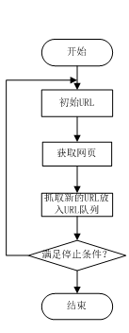
一、通用网络爬虫和聚焦网络爬虫
网络爬虫是一个自动提取网页的程序，它为搜索引擎从万维网上下载网页，是搜索引擎的重要组成。
传统爬虫从一个或若干初始网页的URL开始，获得初始网页上的URL，在抓取网页的过程中，不断从当前页面上抽取新的URL放入队列,直到满足系统的一定停止条件，流程图所示。

Slide 4
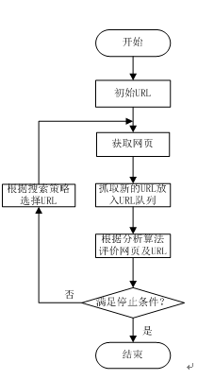
聚焦爬虫的工作流程较为复杂，需要根据一定的网页分析算法过滤与主题无关的链接，保留有用的链接并将其放入等待抓取的URL队列。然后，它将根据一定的搜索策略从队列中选择下一步要抓取的网页URL，并重复上述过程，直到达到系统的某一条件时停止， 如图所示。

Slide 5
另外，所有被爬虫抓取的网页将会被系统存贮，进行一定的分析、过滤，并建立索引，以便之后的查询和检索；对于聚焦爬虫来说，这一过程所得到的分析结果还可能对以后的抓取过程给出反馈和指导。
相对于通用网络爬虫，聚焦爬虫还需要解决三个主要问题： (1) 对抓取目标的描述或定义； (2) 对网页或数据的分析与过滤； (3) 对URL的搜索策略。
Heritrix既是一种开源的聚焦网络爬虫。

Slide 6
二、Heritrix项目介绍 Heritrix在古语里是女继承人的意思，我们的网络爬虫是从网络上搜集和保存资料以利于未来的研究者和后代，也是一种继承，所以命名为Heritrix很符合这个软件。是IA（IntelArchitecture）的一个开源，可扩展的web爬虫项目。
Heritrix工程始于2003年初，IA的目的是开发一个特殊的爬虫，对网上的资源进行归档，建立网络数字图书馆。在过去的6年里，IA已经建立了400TB的数据。 IA期望他们的crawler包含以下几种： 宽带爬虫：能够以更高的带宽去站点爬。 主题爬虫：集中于被选择的问题。 持续爬虫：不仅仅爬更当前的网页还负责爬日后更新的网页。 实验爬虫：对爬虫技术进行实验，以决定该爬什么，以及对不同协议的爬虫 爬行结果进行分析的。

Slide 7
二、Heritrix工作原理
Heritrix是一个爬虫框架，可加入一些可互换的组件。它的执行是递归进行的，主要有以下几步：
在预定的URL（ Uniform Resource Locator ）中选择一个。
获取URL
分析，归档结果
选择已经发现的感兴趣的URL。加入预定队列。
标记已经处理过的URL
Notes:
统一资源定位符（URL，英语 Uniform / Universal Resource Locator 的缩写）也被称为网页地址，是因特网上标准的资源的地址（Address)。

Slide 8
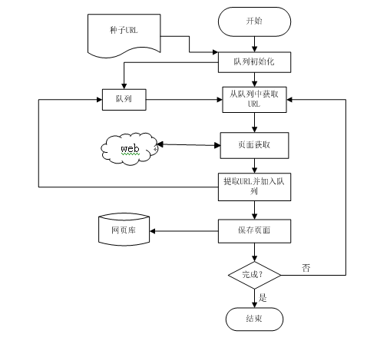
左图展现了heritrx爬取网页的流程，每次只获取一张网页，并不考虑充分利用它的资源。由爬虫维护的尚未访问URL列表被称为队列（Frontier）。该队列初始化的时候仅存放由用户或其他程序提供的种子URL。每次程序的主循环中，爬虫先从队列中取出下一个URL，通过HTTP协议将对应的网页爬取下来，然后解析内容，并且提取出包含的URL，将其中新发现的URL追加到队列中。最后将网页存放到本地磁盘的网页库中。爬取过程在积累到一定数量网页时即可终止；或者在队列为空的时候终止。

Slide 9
Heritrix主要有三大部件：范围部(CrawlScope)，边界部件（Frontier），处理器链(processor chain)。
范围部件：主要按照规则决定将哪个URL入队。
边界部件：跟踪哪个预定的URL将被收集，和已经被收集的URL，选择下一个 URL，剔除已经处理过的URL。
处理器链：包含若干处理器获取URL，分析结果，将它们传回给边界部件 。

Slide 10
Heritrix 1.14.3包含以下关键特性：
用单个爬虫在多个独立的站点一直不断的进行递归的爬。
从一个提供的种子进行爬，收集站点内的精确URL和精确主机。
主要是用广度优先算法进行处理。
主要部件都是高效的可扩展的。
良好的配置,可设置输出日志，归档文件和临时文件的位置。
可设置下载的最大字节，最大数量的下载文档，和最大的下载时间。
可设置工作线程数量。
可设置所利用的带宽的上界。
可在设置之后一定时间重新选择。
包含一些可设置的过滤机制，表达方式，URL路径深度选择等等。

Slide 11
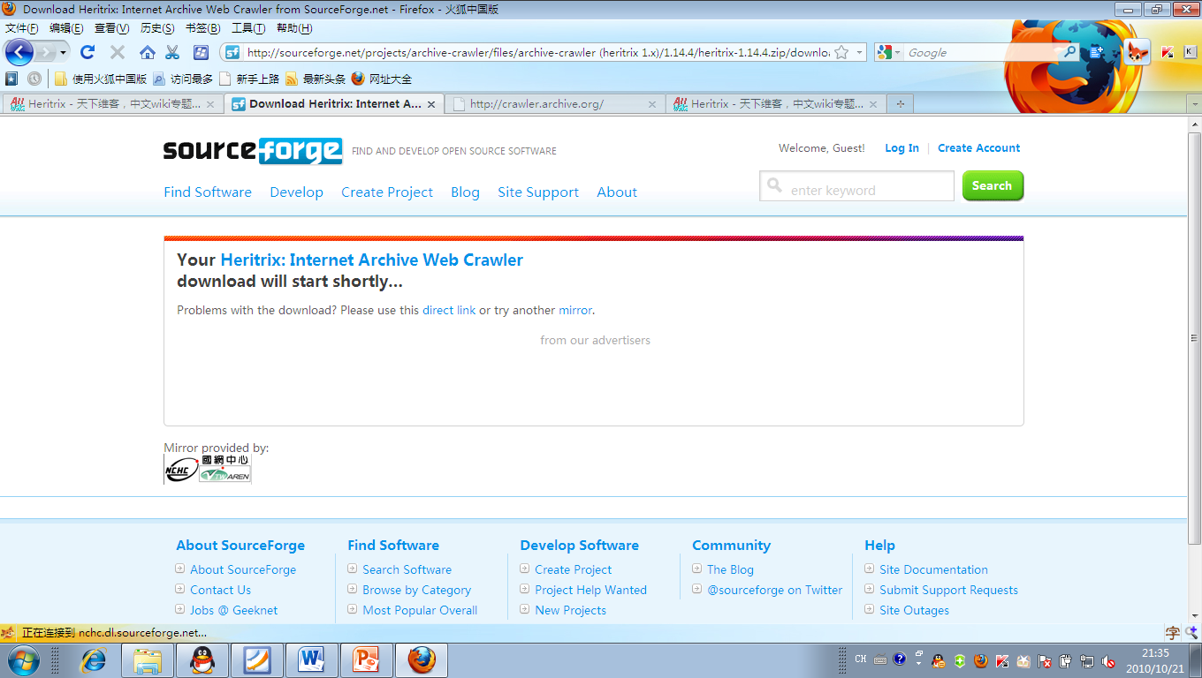
四、Heritrix的使用
Heritrix的下载地址： http://sourceforge.net/projects/ archive-crawler/

Slide 12

在下载完Heritrix的完整开发包后，解压到本地的一个目录下，其中，Heritrix所用到的工具类库都存在lib下，heritrix-1.14.0.jar是Heritrix的jar包。在Heritrix目录下有一个conf目录，其中包含了一个很重要的文件heritrix.propertier.

Slide 13
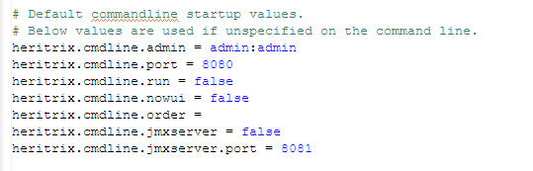
在heritrix.properties中配置了大量与Heritrix运行息息相关的参数，这些参数主要是配置了Heritrix运行时的一些默认工具类，WebU1的启动参数，以及Heritrix的日志格式等。当第一次运行Heritrix 时，只要修改该文件，为其加入WebU i登录名和密码。
Notes:
其中，用户名和密码是以一个冒号进行分割，使用者可以指定任何的字符串作为用户名密码。

Slide 14
Heritrix的主类为org.archive.crawler.Heritrix,运行它就可以启动Heritrix。在运行它的时候，需要为其加上lib目录下的所有jar包。以下是在命令行cmd中启动Heritrix时所使用的批处理文件。
java -Xmx512m -cp "lib/commons-codec-1.3.jar;lib/commons-collections-3.1.jar;lib/commons-io-1.3.1.jar;lib/dnsjava-2.0.3.jar;lib/poi-scratchpad-2.0-RC1-20031102.jar;lib/commons-logging-1.0.4.jar;lib/commons-httpclient-3.1.jar;lib/commons-cli-1.0.jar;lib/mg4j-1.0.1.jar;lib/javaswf-CVS-SNAPSHOT-1.jar;lib/bsh-2.0b4.jar;lib/servlet-tomcat-4.1.30.jar;lib/junit-3.8.2.jar;lib/jasper-compiler-tomcat-4.1.30.jar;lib/commons-lang-2.3.jar;lib/itext-1.2.0.jar;lib/poi-2.0-RC1-20031102.jar;lib/jetty-4.2.23.jar;lib/commons-net-1.4.1.jar;lib/libidn-0.5.9.jar;lib/ant-1.6.2.jar;lib/fastutil-5.0.3-heritrix-subset-1.0.jar;lib/je-3.3.82.jar;hlib/commons-pool-1.3.jar;lib/jasper-runtime-tomcat-4.1.30.jar;D:\\heritrix\\heritrix-1.14.3.jar" org.archive.crawler.Heritrix
Notes:
在设置完登录名和密码后，就可以开始运行Heritrix了。Heritrix有多种方式启动，例如可以用eclipse启动，不过最常见的还是以WebUI的方式启动它。

Slide 15
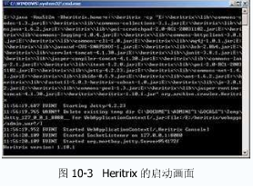
在上面的批处理文件中，将heritrix所用到的所有的第三方jar包都写进了classpath中，同时执行了org.archive.crawler.Heritrix这个主类。

Slide 16
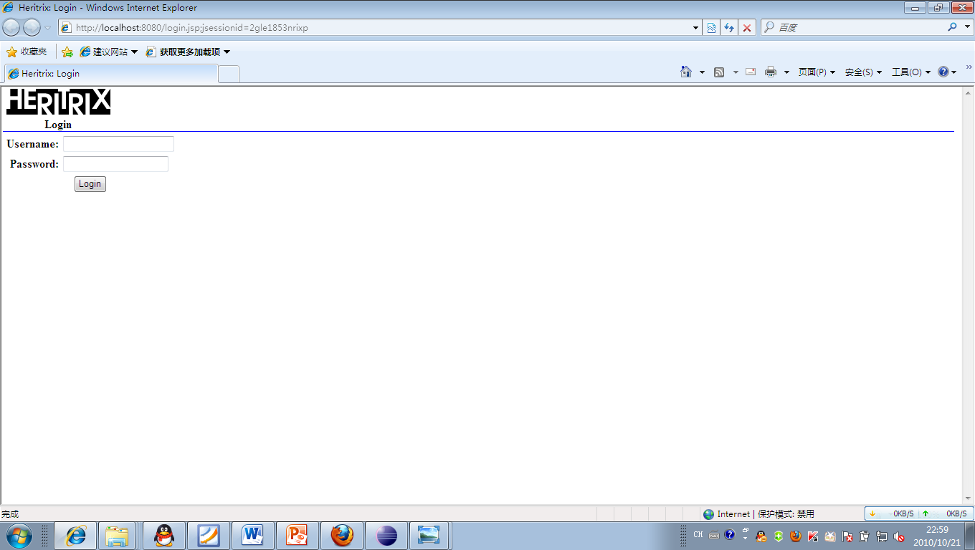
通过浏览器访问http://localhost:8080，就可以打开Heritrix的WebUI了。如图10-4所示。

Slide 17
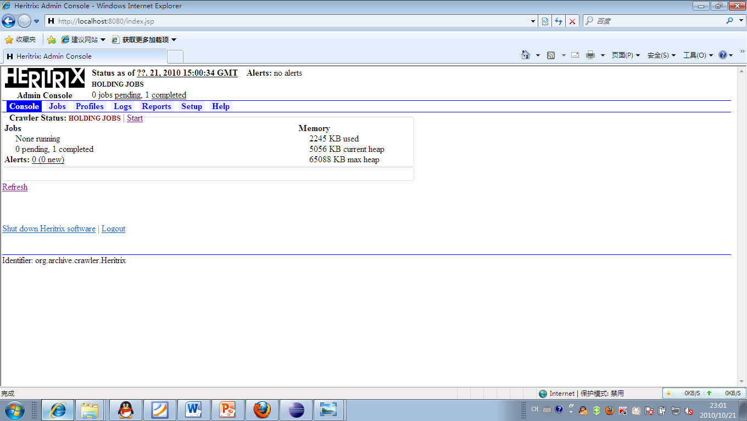
在这个登录界面，输入刚才在Heritrix.properties中预设的WebUI的用户名和密码，就可以进入如图10-5所示的Heritrix的WebUI的主界面。

Slide 18

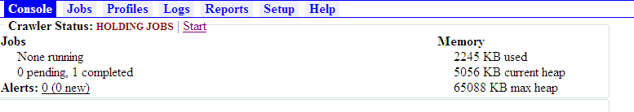
当看到这个页面的时候，就说明Heritrix已经成功的启动了。在页面的中央有一道状态栏，用于标识当前正在运行的抓取任务。如图10-6所示：
已经看到了Heritrix成功运行后的WebUI，接下来，就要带领读者来创建一个新的抓取作务。
（1）单击WebUI菜单栏上的“Jobs”标签，就可以进入任务创建页面。如图10-18所示

Slide 19
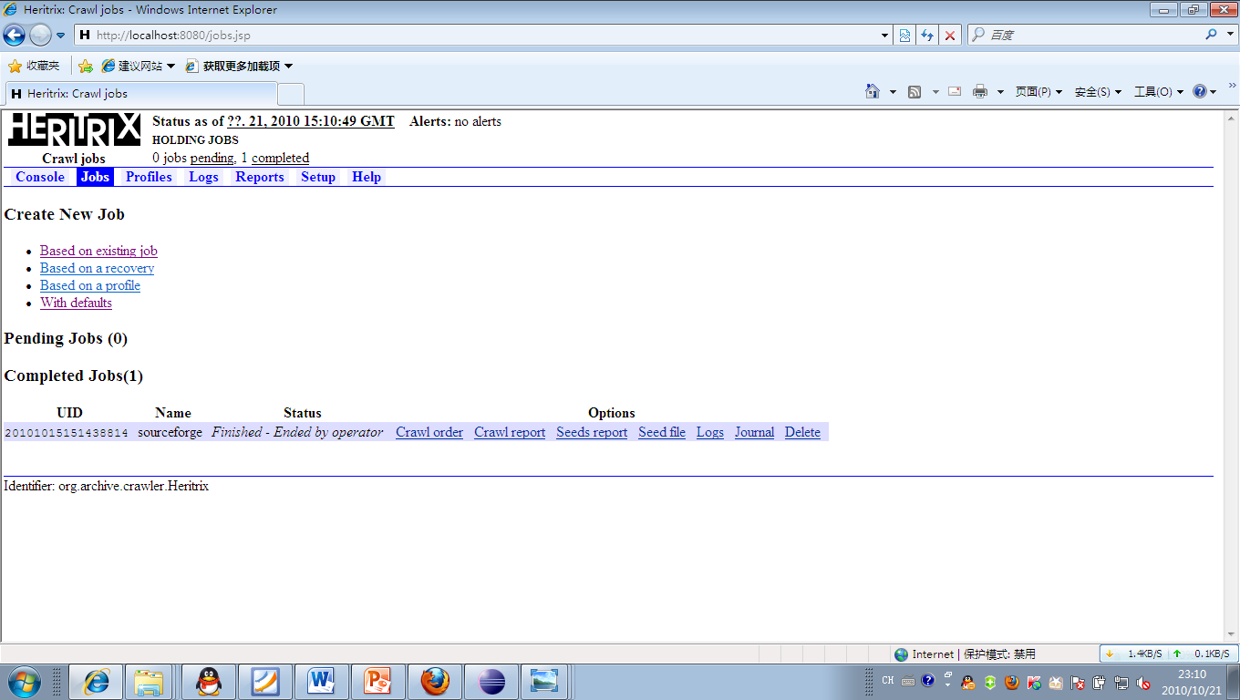
在任务创建页面中，有4种创建任务的方式，如图10-19所示，具体含义如下。
Notes:
l Based on existing job：以一个已经有的抓取任务为模板，创建所有抓取属性和抓取起始URL的列表。 l Based on a recovery：在以前的某个任务中，可能设置过一些状态点，新的任务将从这个设置的状态点开始。 l Based on a profile：专门为不同的任务设置了一些模板，新建的任务将按照模板来生成。 l With defaults：这个最简单，表示按默认的配置来生成一个任务。

Slide 20
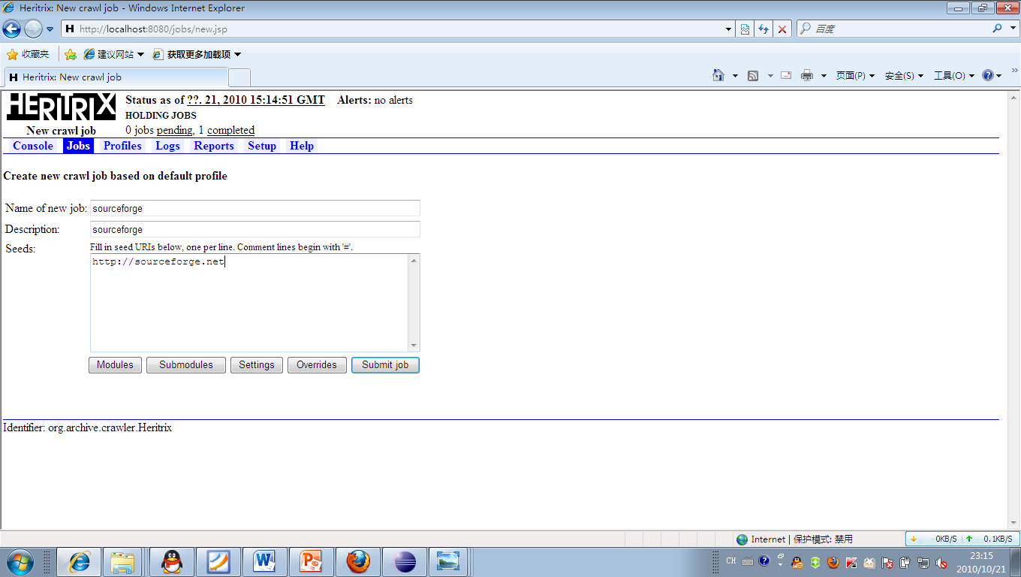
（3）单击With defaults链接，创建一个新的抓取任务，如图所示。
Notes:
在新建任务的名称上，填入“sourceforge”，表示该抓取任务将抓取sourceforge网站的信息。在Description中随意填入字符，然后再在seeds框中，填入sourceforge网站的网址。
这里需要解释一下seeds的含义。所谓seeds，其实指的是抓取任务的起始点。每次的抓取，总是需要从一个起始点开始，在得到这个起始点网页上的信息后，分析出新的地址加入抓取队列中，然后循环抓取，重复这样的过程，直到所有链接都分析完毕。在图10-20中，设置了sourcegorged 首页为种子页面，以此做为起始点。用户在使用时，也可以同时输入多个种子，每个URL地址单独写在一行上，

Slide 21
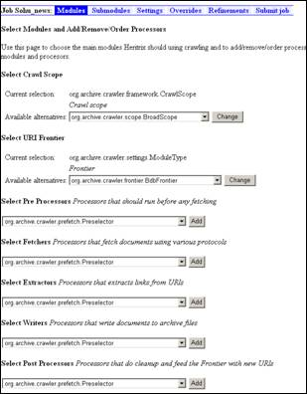
设置抓取时的处理链 在图中，seeds文本框下有一排按钮，单击“Modules”按钮，就进入了配置抓取时的处理链的页面，如图所示
Notes:
从上而下，可以看到，需要配置的内容共有7项，其中CrawlScope和Frontier是两个最重要的组件。
CrawlScope用于配置当前应该在什么范围内抓取网页链接。比如，如果选择BroadScope，则表示当前抓取的范围不受限制，但如果选择了HostScope，则表示抓取的范围在当前的Host内。

Slide 22
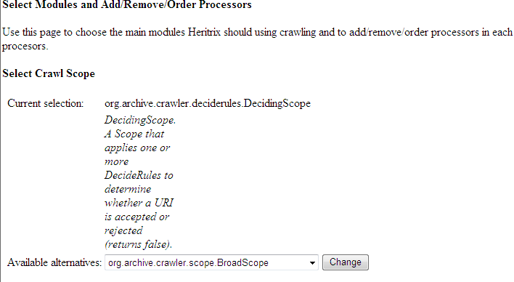
从我的经验看来，在抓取时，无论是HostScope或PathScope都不能真正的限制到抓取的内容。需要对Scope内的代码进行一定的修改才可以，因此，暂时选择BroadScope来充当示例中的范围限定，其实也就是对范围不做任何的限定。即从 sourcegorge.net开始，抓取任何可以抓取到的信息。如图10-23所示。

Slide 23
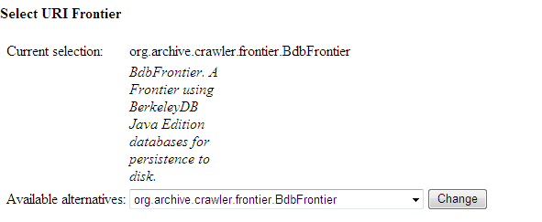
Frontier则是一个URL的处理器，它将决定下一个被处理的URL是什么。同时，它还会将经由处理器链所解析出来的URL加入到等待处理的队列中去。在例子中，使用BdbFrontier类来做为处理器，全权掌管URL的分配。如图所示。

Slide 24
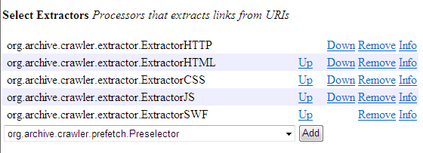
Extractor：它的名字就很好的揭示了它的作用。它主要用是于解析当前获取到的服务器返回内容，这些内容通常是以字符串形式缓存的。在这个队列中，包括了一系列的工具，如解析HTML、CSS等。在解析完毕，取出页面中的URL后，将它们放入队列中，等待下次继续抓取。在演示中，使用两种Extractor，即ExtractorHTTP和ExtractorHTML。如图所示。

Slide 25
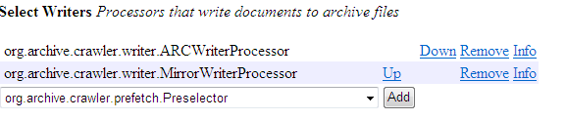
Writer：主要是用于将所抓取到的信息写入磁盘。通常写入磁盘时有两种形式，一种是采用压缩的方式写入，在这里被称为Arc方式，另一种则采用镜象方式写入。当然处理起来，镜象方式要更为容易一些，因此，在演示中命名用镜象Mirror方式。如图所示。

Slide 26
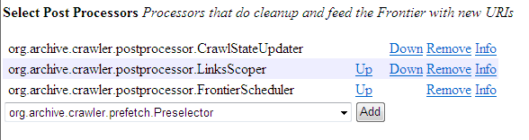
PostProcessor：在整个抓取解析过程结束后，进行一些扫尾的工作，比如将前面Extractor解析出来的URL有条件的加入到待处理队列中去。如图所示。
Notes:
值得一提的是，在处理器链的设置过程中，每一个队列中的处理器都是要分先后顺序的，信息的处理流程实际上是不可逆的，因此，在设置时，可以看见在队列的右侧总是有“Up”、“Down”和“Remove”这样的操作，以帮助能够正确的设置其顺序。
在设置完Hertrix所需的处理链后，仍然还不能够马上开始抓取任务，还需对默认的运行时参数做一些修改，以适应真正的需要。

Slide 27
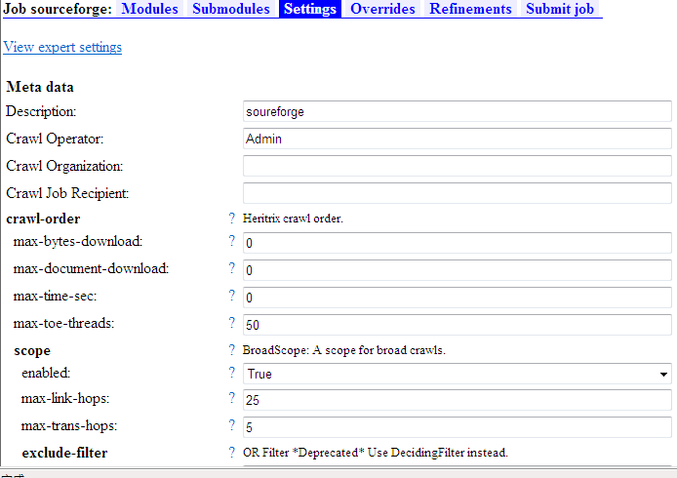
设置运行时的参数 在设置完处理链后，在页面顶部或底部都可以找到如图所示的菜单项，单击“Settings”链接，就进入了属性设置的页面，如图所示。
在属性设置页面上有非常多的输入域，Heritrix在抓取网页时，这些域是用来对的各个组件的值进行预设，如图所示

Slide 28
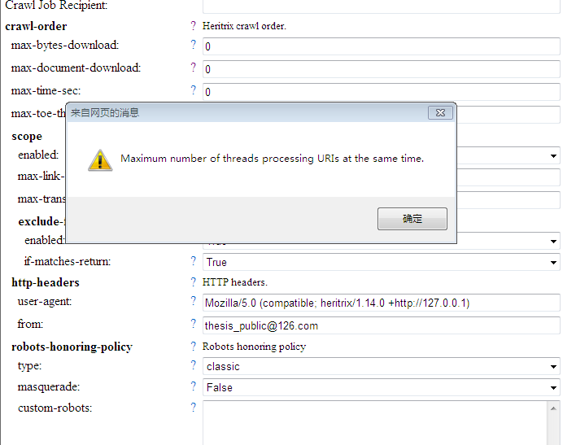
由于页面上的内容非常多，使用者可能无法全部了解它们的作用。所以Heritrix提供了一个辅助功能，来在最大程度上让使用者了解每个参数的含义。如图10-32所示。
Notes:
可以看到，在每个属性的右侧都有一个小问号，当单击问号时，就会弹出一个Javascript的Alert提示框，上面介绍了当前属性的作用。例如，在上图中单击“max-bytes- download”属性，通过Alert的提示可以知道，它表示的是抓取器最大下载的字节数，当下载字节数超过这个属性上所设定的值时，抓取就会自动停止。另外，如果将这个值设为0，则表示没有限制。

Slide 29
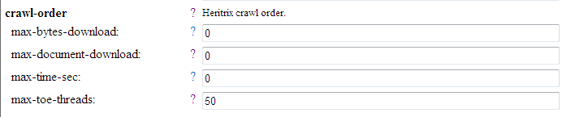

1．max-toe-threads
该参数的含义很容易了解，它表示Heritrix在运行该抓取任务时，为任务分配多少个线程进行同步抓取。该参数的默认值为100，而事实上根据笔者的经验，在机器配置和网络均很好的情况下，设置50个线程数就已经足够使用了。
2．HTTP-Header
在HTTP-Header这个属性域下面，包括两个属性值“user-agent”和“from”。默认情况下，这两个属性的值如图10-33所示。
Notes:
事实上，当在第一次使用Heritrix时，所需要设置的参数并不多，以默认设置为主。以下就来介绍一些必须要在第一次使用时就要配置好的参数。

Slide 30

很明显，这样的值是无法完成真实的HTTP协议的模拟的，所以，必须要将值改掉。图10-34是笔者机器上的一种配置，读者可以借鉴。
“@VERSION@”字符串需要被替换成Heritrix的版本信息。
“PROJECT_URL_HERE”可以被替换成任何一个完整的URL地址。
“from”属性中不需要设置真实的E-mail地址，只需是格式正确的邮件地址就可以了。

Slide 31
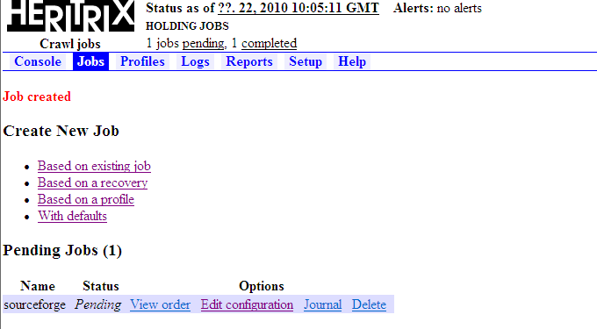
当正确设置了上述的两个属性后，Heritrix就具备了运行的条件。单击“Submit”链接，提交这个抓取任务，如图10-35所示
当单击“Submit job”链接后，会看到图10-36所示的页面。图中最上方很清楚的显示了“Job created”，这表示刚才所设置的抓取任务已经被成功的建立。同时，在下面的“Pending Jobs”一栏，可以清楚的看到刚刚被创建的Job，它的状态目前为“Pending”。

Slide 32
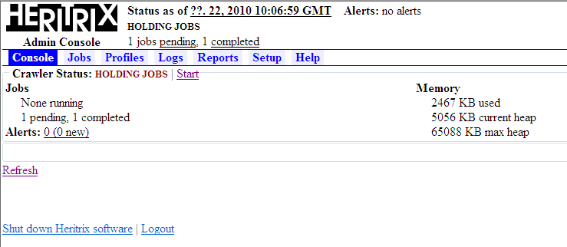
下面启动这个任务。回到“Console”界面上，可以看到，如图10-37所示，刚刚创建的任务已经显示了出来，等待我们开始它。
此时，单击面版中的“Start”链接，就会将此时处于“Pending”状态的抓取任务激活，令其开始抓取。

Slide 33
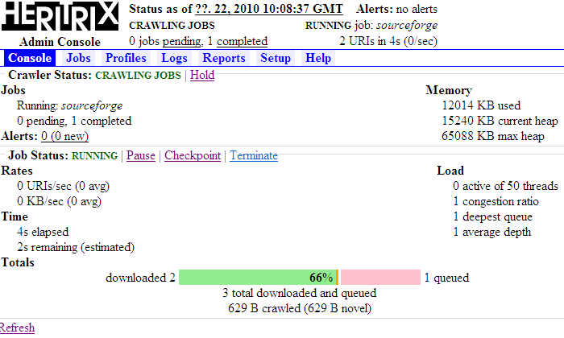
在图10-39中，刚才还处于“Start”状态的链接已经变为了Hold状态。这表明，抓取任务已经被激活。
Notes:
此时，面版中出现了一条抓取状态栏，它清楚的显示了当前已经被抓取的链接数量，另外还有在队列中等待被抓取的链接数量，然后用一个百分比显示出来。

Slide 34
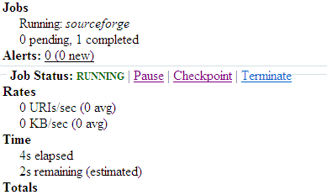
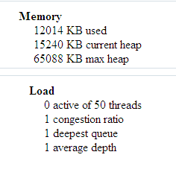
在绿红相间的长条左侧，是几个实时的运行状态，其中包括抓取的平均速度（KB/s）和每秒钟抓取的链接数（URIs /sec），另外的统计还包括抓取任务所消耗的时间和剩余的时间，不过这种剩余时间一般都不准，因为URI的数量总是在不断变化，每当分析一个网页，就会 有新的URI加入队列中。如图10-40所示。
在绿红相间的长条右侧，是当前的负载，它显示了当前活跃的线程数量，同时，还统计了Heritrix内部的所有队列的平均长度。如图10-41所示

Slide 35
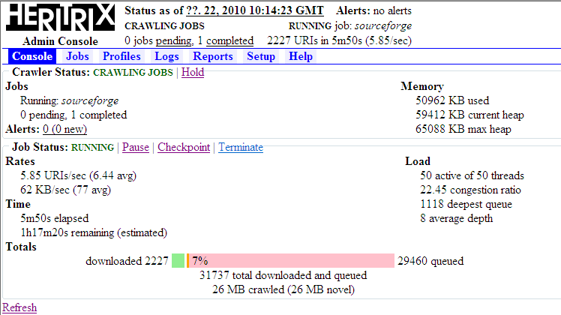
在图10-42中，清楚的看到系统的资源消耗。其中，每秒下载的速率已经达到了62KB，另外，平均每秒有5.85 个URI被抓取。在负载方面，初设的50个线程均处于工作状态，最长的队列长度已经达到了1118个URI，平均长度为8。从进度条上看，总共有29460个 URI等待抓取，已经完成了2227个URI的抓取，另外，下载的字节总数也已经达到了26mB。再观察一下左边，仅用时5m50s。可见，多线程抓取的速 度还是很快的。
Notes:
按图10-44所示，输入Java虚拟机的参数，就可以增大Heritrix的最大可用内存。如图10-45是使用了-Xmx512m参数后的Console界面。
（9）从图10-40和图10-41中看到，真正的抓取任务还没有开始，队列中的总URI数量，以及下载的速率都还基本为0。这应该还处于接收种子URL的网页信息的阶段。让我们再来看一下当Heritrix运行一段时间后，整个系统的资源消耗和进度情况。

Slide 36

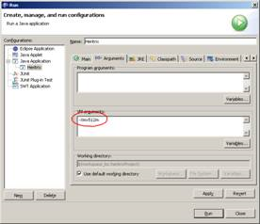
不过，当抓取继续进行时，观察Java虚拟机的内存使用，发现其已达饱合状态。64M的最大Heap显然不够用。如图10-43所示。
由于这仅是一次演示，可以忽略内存的影响。但在真正的开发过程中这个属性。在使用命令行方式启动Heritrix的脚本 中，笔者已，使用Heritrix 时，至少应为其分配512M的最大HeapSize，也就是在启动它时，应该设置-Xmx512m经为其加入了该参数，而如果要在使用Eclipse启动Heritrix时也设置该参数，具体的设置方法如下图所示。

Slide 37


按图10-44所示，输入Java虚拟机的参数，就可以增大Heritrix的最大可用内存。如图10-45是使用了-Xmx512m参数后的Console界面
在运行的过程中，值得注意的一点是，进度条的百分比数量并不是准 确的。因为这个百分比实际上是已经处理的链接数和总共分析出的链接数的比值。当页面在不断被抓取分析时，链接的数量也会不断的增加，因此，这个百分比的数 字也在不断的变化。例如如图10-46所示，此时总共抓取到的链接数已经达到了12280个，处理了799个，它的百分比数量为6%，这显然比图 10-42或图10-39中的要小。
Notes:
读者可能已经发现，在Heritrix中，大量的链接被称为URI。从理论上说，URL应该是一个完整的地址，而URI应该是去除协议、主机和端口后剩余的部分。Heritrix中可能有一定程度的混淆，希望读者不要对此感到奇怪。
至此，已经把Heritrix成功的运行起来，并且抓取了一定的内容。接下来，看一下它是如何存储抓取下来的信息的。

